Slide 1
Ильиных Маргарита Васильевна,
директор Центра
Телефон: 8 (343-55) 6-35-42
Электронная почта: detiirbita@rambler.ru
Сайт: detiirbita.ru

Slide 2
Министерство общего и профессионального образования Свердловской области
государственное казенное учреждение Свердловской области
«Ирбитский центр психолого-педагогической, медицинской и социальной помощи» (ГКУ СО "Ирбитский ЦППМСП")
Психолого-педагогический практикум
«Повышение профессиональной компетентности начинающих педагогов»
г. Ирбит
2017

Slide 3
Воспитатель для ребенка,
Будто бы вторая мать.
Кто поймет ребенка лучше?
Мамочке совет кто даст?
Успокоит и подскажет,
Как им дальше в мир шагать.
Воспитатель это просто
состояние души.
Без которой невозможно
В мир ребенка нам войти.
Ирина Мартынова, воспитатель
Воспитатель - это все-таки призвание. Это первый человек после родителей, кто делится с ребятами информацией о мире. То, что не удастся развить в дошкольном возрасте, будет навсегда упущено. Наша работа - очень благодарная, хотя ее результаты мы полностью и не увидим.
Любовь Меньщикова, победитель конкурса «Лучший воспитатель», г. Москва).
«Есть 3 профессии, от Бога:
Лечить, учить и судить!
Остальные от лукавого…»
(народная мудрость)

Slide 4
Сравнительная характеристика отношения к образованию
20 век | 21 век
1. характеристика потока информации
Минимальный поток информации | Поток информации увеличился в 2,5 раза
2.информационная компетентность
Умение найти информацию для решения проблемы быстро и качественно | Быстрая сменяемость мира – понимание важности и неважности информации
3. передача информации
Традиционная схема передачи информации: от взрослого к ребёнку. От старшего поколения к младшему. | Нарушение традиционной схемы передачи знаний и опыта. Мы учимся у детей. Быстрая сменяемость мира требует от ребёнка комплексного инструментария познания окружающего мира.
4. отношение к воспитанию
Родители должны заниматься воспитанием. Воспитывай, пока лежит поперёк кровати. Старались поддерживать ответственность родителей в воспитании детей. Воспитатель точно знал, что от него требуется | Ребёнок должен развиваться по своей траектории. Теории свободного воспитания. Родители вынуждены зарабатывать на жизнь. «Вы (воспитатели) за это деньги получаете». Много разных запросов от родителей.

Slide 5
Сравнительная характеристика отношения к образованию
6.восприятие учителя, воспитателя?
Полубог. Воспитатель, учитель – главные источники информации | Человек, который создаёт условия для достижения всеми принятого результата. Возросла роль взрослого в защите от вредной информации, от негативного воздействия излишних источников информации.
7. органы самоуправления
Детское (пионеры, октябрята, комсомол) и родительское. Ведомственные сады. Шефы. | Детское (совет школы, детские организации). Управляющий совет, Попечительский совет. Социальное партнёрство.
8. общество
Закрытое. За границу не выедешь. Были чёткие понятия: хорошо и плохо | Открытое общество. Культурная неустойчивость окружающего мира, смешение культур, иногда противоречивость предлагаемых разными культурами образцов поведения и отношения к миру. Изменились ценности общества.
9.Отношение государства к образованию (кому нужно?)
Государству было выгодно, чтобы учились и получали образование. Нужны были квалифицированные работники. | Образование даётся в интересах семьи, общества, государства
10.Основной вопрос у детей
Почему? Зачем? | А что мне за это будет?

Slide 6
Рекомендации по завоеванию авторитета
Не навредите, ищите в детях хорошее.
Замечайте и отмечайте малейшие их успехи. От неудач дети озлобляются.
Не приписывайте успех себе, а вину ребёнку.
Ошиблись – извинитесь, но ошибайтесь реже.
Будьте великодушны, умейте прощать.
Не кричите и не оскорбляйте ребёнка ни при каких обстоятельствах.
Только приблизив к себе ребёнка, можно влиять на развитие его духовного мира.
Не ищите в лице родителей средство для расправы за собственную беспомощность в общении с детьми (для родителя ребёнок самый лучший и если будете постоянно выговаривать за непослушание ребёнка, его неумелость, то вряд ли он станет союзником в совместном развитии и воспитании ребёнка, скорее, наоборот)
Дайте ребёнку ощутить, что сочувствуете ему, верите в него, хорошего мнения о нём, несмотря на его оплошность.
Если вы требуете уважения к себе, то вам нужно научиться уважать и детей.

Slide 7
Рекомендации по завоеванию авторитета
Ваши слова не должны расходиться с делом.
Если вы что-то запрещаете детям, то и сами не должны этого делать. Никогда не говорите фразы типа: «Вам нельзя этого делать, потому что вы маленькие». Это унижает детей. А педагог должен быть наравне с ними.
Будьте честными с детьми.
Дети – это такие живые детекторы лжи – они безошибочно чувствуют, когда им лгут. И никогда не будут уважать и доверять человеку, если почувствуют, что он с ними не честен.
Используйте при работе с детьми игру.
Всегда и везде. Ведь игра – это основной вид деятельности дошкольника и младшего школьника. Игра – это их мир. И если вы сумеете проникнуть в этот мир, все пути для вас будут открыты.
Фундаментом позитивной педагогики является принятие каждого ребёнка. А предпосылкой этого принятия, то есть первым шагом — умение увидеть в любом ребенке что-то хорошее.

Slide 8
Шесть основных причин, которые лежат в основе неуверенности в своих силах
1. Недостаток практики: вы недостаточно часто на практике проявляете себя и не пытаетесь установить, можете ли вы быть более уверенными в себе.
2.Формировавшее вас воспитание: родители и педагоги теми или иными способами ещё в детстве уменьшили вашу способность постоять за себя.
3.Смутные представления: у вас нет чётких образцов поведения, и вы сами не знаете, чего хотите.
4.Опасения враждебности: вы боитесь проявлений враждебности, гнева и отрицательных реакций и избегаете любых конфликтов.
5. Недооценка себя: вы не чувствуете за собой право занимать твёрдую позицию и требовать корректного и честного отношения к себе.
6.Плохая самопрезентация: обычно вы выражаете свои мысли смутно и неубедительно, противоречиво или эмоционально.

Slide 9
Некоторые условия успешности педагогической деятельности
Личное обаяние
Оригинальность поведения и суждений
Устойчивый авторитет
Умение организовывать деятельность и общение
Умение заметить и поддержать любой успех ребёнка
Тактичность и корректность
Терпение и терпимость
Умение уважать чужое мнение, ребёнка в том числе
Умение хранить детские тайны
Способность понимать и чувствовать другого человека
Гибкость
Находчивость и способность к экспромту
Наблюдательность
Наличие притягательных для детей умений и навыков.

Slide 10
Позитивная жизненная философия
Меняйте негативные мысли на позитивные:
развивайте привычку
во всём видеть плюсы (идёт дождь, я не смогу…, зато я…);
в жизни видеть радости и возможности,
в людях сильные и добрые стороны, в себе всё это сразу.
хвалите других людей, делайте им комплименты – не меньше 3 раз в день.
развивайте позитивное мировосприятие.

Slide 11
«Каждый человек имеет свои границы» Один из основателей гештальт – терапии Фредерик Пёрлз
Если люди вообще не чувствуют границы между собой и другими, они перестают видеть различия между собой и остальным миром.
К чему это может привести?
Человек, находящийся, в слиянии, связывает свои потребности, эмоции и действия в один узел и уже не осознаёт, что он хочет делать, как он препятствует себе в том, чтобы совершить необходимое действие.
В таком состоянии человек требует от других сходства со своими взглядами и отказывается терпеть какие – бы то ни было различия.
Требование отсутствия различий между собой и другими подобно утверждению: «Если ты не будешь таким, как я хочу, я накажу тебя!».
Поэтому следует разрешить другому быть таким, какой он есть, принять его со всеми его недостатками и достоинствами.

Slide 12
ВЗАИМОСВЯЗЬ ТЕЛА И ВНУТРЕННЕГО СОСТОЯНИЯ ЧЕЛОВЕКА
Лицо. Главная зона лица – глаза. Глаза бывают разные: живые и потухшие, внимательно – сосредоточенные и где- то плавающие. С какими глазами вы начнёте ходить, такое состояние и получите. Глаза – главный ключ наших состояний.
Спина. Главная зона спины – разворот плеч. Сутулость слабых плеч практически всегда означает неуверенность, при этом сутулость не только отражает слабую личную позицию, сколько её формирует. Разверните плечи.
Мышечный покой. Здесь два главных пункта: мышечное расслабление и спокойное дыхание. Потоки расслабления и дыхательные практики – основа йоги. Каждый человек этим вещам должен учиться, учиться и учиться…
Голос. Главное – интонация и тембр. Речь – темп, интонация, тембр, громкость, - всё должно быть в норме. Хотите развить в своих детях душевность, научите читать стихи с задушевными интонациями. Голос, интонация и тембр дают тончайшие настройки нашей личности. Хотите приучить детей к дисциплине – говорите кратко, делая голос жестче и резче, опуская вниз интонацию.
Рисунок тела. Это – жесты и походка. Внутреннее состояние изменяется практически мгновенно: добавляется достоинство, сила и лёгкость одновременно. Никакой суеты в движениях, жестах!
Позы. Поза уверенного человек в себе человека должна быть свободной, все действия уместны и функциональны; движения спокойны, точны и размеренны. Принятие сильных поз – например, позы уверенности, даже в тех ситуациях, когда мы чувствуем себя уверенными, - влияет на уровень тестостерона и кортизола в крови и увеличивает наши шансы на успех.

Slide 13
ВЗАИМОСВЯЗЬ ТЕЛА И ВНУТРЕННЕГО СОСТОЯНИЯ ЧЕЛОВЕКА
Кортизол – гормон стресса. Стимулирует работу сердца и концентрирует внимание. Помогает организму справиться с негативной внешней средой. Во время сильного стресса или испуга гормон надпочечников обедняет кровоснабжение лишних в данной ситуации органов (пищеварительная система, мочеполовая, выделительная, и насыщает освободившейся кровью мышцы (в том числе и мышцы сердца) – отсюда у человека происходит сильное сердцебиение во время стресса.
Тестостерон – гормон победителей. Вырабатывается после успешного решения какой – либо задачи. Повышает тонус организма.
Энергетика. Это тонус, внутренний темпоритм, готовность и желание немедленно действовать. Высокая энергетика – показатель благополучия: здоровья, наличия жизненной энергии, хорошего самочувствия и видения жизненных перспектив. Часто – показатель собранности человека, готовности решать задачи, преодолевать жизненные препятствия, идти к победе. Энергетика – одна из составляющих уверенности в себе и личностного потенциала в целом.
Энергетика живёт у нас в душе и теле.
Начните с тела. Распрямитесь, расправьте плечи, улыбнитесь себе и скажите: «Я радость!» Приучите ходить энергичнее, а по лестнице – бегать! Если вы вспомните свои любимые бодрые мелодии и привыкните их напевать, то вы станете бодрее и увереннее.
У энергичного, уверенного в себе человека быстрые и точные жесты, во время жестикуляции руки поднимаются легко, локти не висят, глаза живые, голос громкий, звонкий либо с высоким внутренним темпоритмом.
Прекрасная привычка – жить на высоком эмоциональном фоне, с воодушевлением, вдохновением, азартом и задором. Но при этом важно видение целей, перспектив и возможностей: просто так энергично бегать в колесе надоест даже белке. Хорошее окружение очень мотивирует на подвиги. Самый простой способ зарядиться энергией, когда нет никаких сил, - простая прогулка по лесу и сон.
Энергетика – ещё не чувства, а только фон, который чувства проявляет или гасит. Человек депрессивный, без энергии – человек без чувств, все его чувства умерли вместе с умершей в нём энергией.

Slide 14
Если педагог обладает высокой социальной компетентностью, развивает эффективную жизненную философию и повышает уровень своего телесного осознания, тогда он:
Уверен в своей личной и профессиональной компетентности;
Уверен в своём внутреннем успехе, у него высокая самооценка;
Будет стимулировать детей к успехам;
Будет оказывать позитивное влияние на отношение детей к нему;
В конечном итоге он сможет создать вокруг себя такую образовательную атмосферу, в которой ребёнку будет интересно и комфортно развиваться, потому что успешный педагог – личность, которая помогает становиться лучше.

Slide 15
Профессиональный личностный рост
В 70-х годах прошлого века профессор Ю.К. Бабанский сформулировал идею педагогического резонанса, смысл которого применим к жизни педагога: наивысший, наибольший эффект в профессиональном росте педагога может быть достигнут только в том случае, когда личные усилия педагога по своему самообразованию начинают совпадать с усилиями внешних организаторов методической работы.

Slide 16
Самообразование педагога
Главным в самообразовании является наличие мотива, равноценной наличию личностного смысла в этой деятельности; это то, что является побудительной причиной самостоятельной работы педагога над собой и он (мотив) всегда связан с удовлетворением потребностей педагога как субъекта в своём развитии, то есть в профессионально - личностном смысле.
Источниками самообразования педагога в полном смысле является его жизнь: его жизненный опыт, прочитанные книги, телевидение, общение с разными людьми, театр, спорт, все способы самопознания, поступки, позиции, ценности, идеалы, а сейчас ещё и интернет. И педагог сам выбирает, какие из источников для него приоритетные, какие дополнительные, какие второстепенные, - выбирает исходя из того, что он больше любит, из имеющихся возможностей, из мотивов, цели.

Slide 17
Способы самоорганизации самообразования
«Люди, укорененные в культуре», – никак не планируют своё саморазвитие и специально о нём не думают вообще, специально его не организуют, но … заняты самообразованием постоянно. И эту часть их жизни стихийной назвать нельзя. Они читают заинтересовавшие их серьёзные книги, ходят в театр, на телевидении их больше других привлекает канал «Культура», у них широкий круг самого разного общения, они учатся не только друг у друга, но и у детей («думанье, размышление, анализ, рефлексия, медитация). Для них это естественный процесс, они жить без всего этого не могут, это их образ мысли и чувствования, то есть их образ жизни, выражающий их основную естественную потребность в саморазвитии, без которой их жизнь была бы неполной.
Другие – назовём их «рационалистами - алгоритмистами» - тоже понимают (осознают) необходимость освоения достижений науки, культуры и т.д., но им необходимо продумывать эту работу, в чём ничего плохого также нет. Просто это другой психотип.
Есть и те, кто совмещает в себе черты вышеназванных групп.
Есть и те, кому ничего не нужно.

Slide 18
Главной, в обеспечении профессионального роста педагога является частица САМО -
Повышение квалификации один раз в 3 года явно недостаточно, и без самостоятельной работы между этими периодами, педагог начнёт деградировать, каким бы хорошим ни было обучение в институтах последипломного (дополнительного образования).
Работа воспитателя дошкольной образовательной организации характеризуется как деятельность, которой присущи интуиция, вдохновение, находчивость, изобретательность.
Творческая деятельность воспитателя не может осуществляться по шаблону, поскольку неотъемлемыми ее компонентами является оригинальность, отход от штампов, неожиданность, умение действовать интуитивно, в зависимости от обстоятельств.
В настоящее время востребован не просто воспитатель, а воспитатель - исследователь, воспитатель – психолог, воспитатель – технолог, поэтому одним из главных составляющих профессиональной компетентности педагога ДОО является его способность к САМОобразованию.
Самообразование – это система умственного и мировоззренческого самовоспитания, влекущая за собой волевое и нравственное самоусовершенствование, но не ставящая их своей целью.
В самообразовании немаловажную роль играют творчество, мотивация, целенаправленность и другие личностные качества воспитателя.
Самообразование педагога является необходимым условием его профессиональной деятельности.

Slide 19
«Синдром профессионального выгорания»
«Синдром профессионального выгорания» — процесс, при котором ежедневное воздействие факторов стресса, связанных с оказанием помощи другому человеку, постепенно приводит к проблемам с собственным здоровьем психологического и физического характера.
И синдром может возникнуть не только у стажистов, но и у начинающих педагогов.
Эмоциональное выгорание не болезнь и не диагноз (хотя есть и противоположная точка зрения), а тем более не приговор. Так что чем раньше начать с ним борьбу, тем она будет эффективнее и перспективнее. А еще лучше эмоциональное выгорание предупредить.
Самым мощным и при этом часто игнорируемым средством избавления от эмоционального напряжения является сознание человека.
Главное - это установка человека на то, что жизнь прекрасна и удивительна.
Главное - это установка на радость.

Slide 20
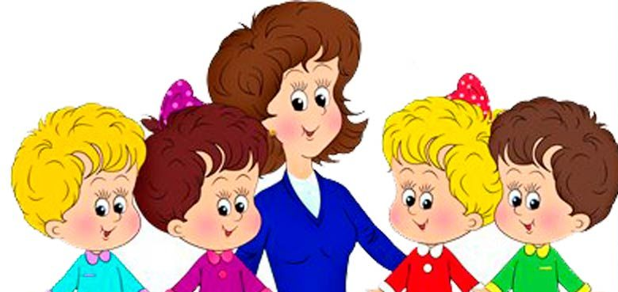
Развитие коммуникативных качеств
Успешность работы педагога, сопряженной с постоянными контактами с родителями и детьми зависит от умения общаться.
Общение важная составляющая жизни каждого человека, а общение в профессии педагога - его главный инструмент и важнейший фактор успеха
Рекомендации по развитию коммуникативных качеств:
Научиться читать людей (понимать, что они хотят любви, успеха и знаний)
Производить желаемое впечатление (заставлять видеть вас такими, какими вы хотите быть, но при этом не зацикливаться на своей ограниченности)
Влиять на других (одновременно стараться по достоинству ценить других людей, проявлять к ним интерес и находить с ними общий язык).

Slide 21
Умение читать людей
Что это?
Надо знать, чего хотят окружающие. А чего же они хотят? Да всё того же, чего и вы:
Любви (чтобы другие их понимали и ценили);
Успеха (статуса или достижения целей, а также признанного другими роста компетентности);
Знаний (понимания мира и ощущения контроля ситуации).
Эти три универсальных мотива – фундамент, на котором строится любое взаимодействие.
Если вы не владеете социальным знанием, вам не удастся понять людей, чем они занимаются, почему они этим занимаются, что имеют в виду, когда говорят. И вам будет сложно в любой социальной ситуации.
Успешная самопрезентация
Те, кто в большей степени способен контролировать себя, произведут лучшее впечатление на других и, в свою очередь, будут лучше управлять другими.
Контролируя себя, свой имидж, мы поддерживаем хорошую репутацию (это то, что окружающие нас люди думают о нас): ведь трудно убедить себя в том, что ты выдающийся, обаятельный и привлекательный, если все вокруг считают тебя посредственным во всём.

Slide 22
Умение влиять на других
ПРИНЦИПЫ ВЛИЯНИЯ.
Критикуют только глупцы
В 99% случаев нет правых и неправых, а есть множество вариантов «частично прав», а «частично нет».
Следовательно, в подавляющем большинстве случаев, как бы сильно вы ни были уверены в собственной правоте, вы можете так же ошибаться, как и ваши оппоненты, имеющие, казалось бы, противоположную точку зрения.
Не жалуйтесь
Научитесь мириться с тем, что не всё в жизни совершенно, и тогда повседневные проблемы не будут вас доставать. Не всё бывает так, как вам хочется, и не всё поддаётся контролю. Однако есть вещь, которую можно держать под контролем, и это склонность жаловаться. Перестав жаловаться, вы будете меньше раздражаться и повысите свою популярность среди окружающих (будь то друзья, коллеги по работе или члены семьи) (выученная беспомощность)
Искренне хвалите других
Комплименты – единственное, что люди хотят слышать. Большинство людей не любят критики. Каждый желает получить одобрение и положительный отклик.
Улыбайтесь
Это легко, и улыбка никогда вас не подведёт. Нет более быстрого и эффективного средства расположить к себе человека, чем улыбнуться ему.
Побуждайте других говорить (пока вы слушаете)
Так вы повысите свою привлекательность в их глазах, потому что людям нравится быть в центре внимания.
Не спорьте
Единственный способ выиграть спор – не ввязываться в него.
Прошёл почти век с тех пор как Карнеги сформулировал эти правила социальной компетентности, а психологи по – прежнему согласны с ним.

Slide 23
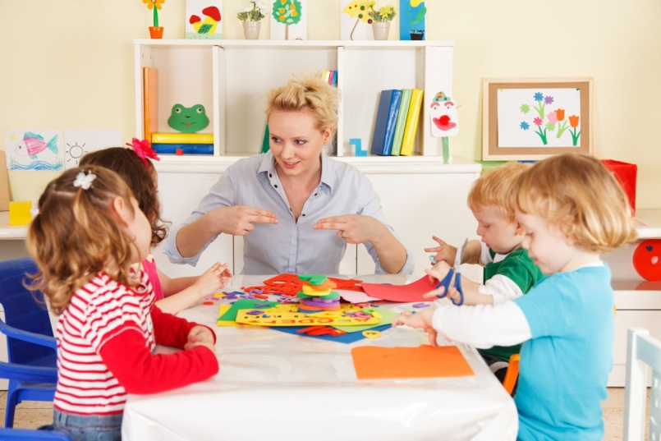
Способы влияния педагога
Визуальная привлекательность (внешне привлекательные люди легче добиваются симпатий окружающих: (ухоженность, стиль, одежда, цвет, аксессуары, макияж, лицо, руки). Внешняя атрибутика классического стиля внушает уважение.
Вербальное поведение (умение донести информацию не только словом, но и интонацией, темпом речи, паузой).
Невербальное поведение (проявление культуры, как личной, так и национальной). Внимательный взгляд, доброжелательная улыбка, приветливые жесты – действуют располагающе.
Манеры – это показатель культурного уровня человека. Это отражение его нравственности и интеллекта.
Этикет речевой/неречевой – интонация, выбор слов, построение фраз, жесты приветствия, прощания, знаки внимания.
Обаяние – умение «светиться», общительность, юмор.
Ищите свой стиль, свою «породу», своё своеобразие.

Slide 24
Эффективная жизненная философия
Эффективность и одновременно безопасность образовательной среды дошкольного учреждения во многом определяется личностью педагога, уровнем его психологической готовности строить компетентные, психологически целесообразные взаимоотношения с ребенком.
Результативность дошкольной системы воспитания напрямую зависит от уровня коммуникативной компетентности воспитателя, его способности адекватно воспринимать, принимать, понимать и поддерживать ребенка, одновременно обучая его способам построения оптимального взаимодействия со сверстниками и взрослыми в различных ситуациях общения.
Успешность формирования конструктивных моделей поведения определяется способностью педагога находить и реализовывать действенный способ коммуникативного решения задач воспитания.

Slide 25
Требования ФГОС ДО
ФГОС дошкольного образования выдвигает требования к личностным качествам педагога, неотделимым от его профессиональных компетенций, таких как, готовность, учить всех без исключения детей, вне зависимости от их склонностей, способностей, особенностей развития, ограниченных возможностей здоровья.
Противоречия:
- с одной стороны ФГОС ДО требует от педагогов ДОО профессионально значимых компетенций, с другой, трудности в преодолении сложившихся стереотипов в методах, формах и технологиях работы с детьми;
- с одной стороны потребность ДОО в квалифицированных кадрах, способных быстро реагировать на происходящие изменения, с другой, низкая мотивация выпускников к будущей профессиональной деятельности.
Неразвивающийся педагог не сможет воспитать творческую созидательную личность. Поэтому, повышение компетентности и профессионализма педагога – одно из важнейших условий улучшения качества дошкольного образования.

Slide 26
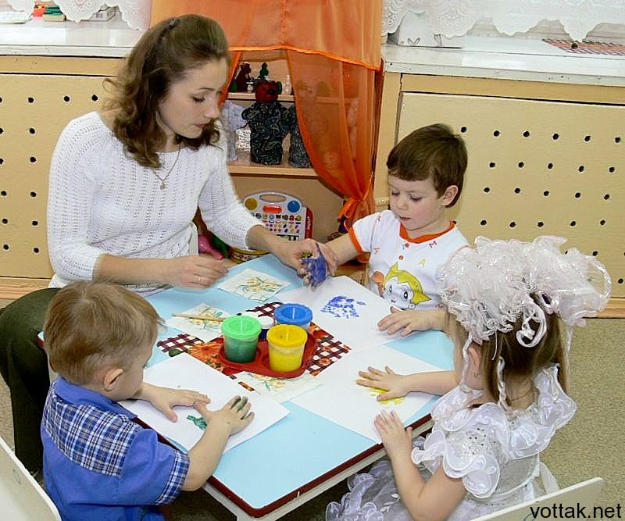
Четыре наиболее важных требования к личности педагога и его профессиональной деятельности, которые находятся в русле современных концепций дошкольного образования:
1.гуманистические установки, основанные на эмоционально-положительном отношении к детям, интересе к каждому ребенку и детскому сообществу как объективной среде его жизнедеятельности в условиях дошкольной образовательной организации, а также на уважении и интересе к своей собственной личности, в том числе и как профессионала;
2. глубокое знание и понимание каждого ребенка, особенностей взаимодействия ребенка со взрослыми и сверстниками;
3. культура общения и совместной деятельности с ребенком, культура отношений педагога с самим собой как личностью и профессионалом;
4. творчество, выражающееся в постоянном совершенствовании педагогом содержания и форм взаимодействия с детьми, а также самосовершенствовании, основанном на профессиональной рефлексии.

Slide 27
Группы компетенций:
общекультурные компетенции
профессиональные компетенции.
формирование общей культуры личности, приобщение к культурному наследию
Формирование профессиональных качеств, необходимых для профессиональной деятельности – это одна из важнейших задач современного педагогического образования.
Среди общекультурных компетенций воспитателя дошкольной образовательной организации можно выделить:
− способность к социальному взаимодействию, к сотрудничеству и разрешению конфликтов в социальной и профессиональной сферах, к толерантности, к социальной мобильности;
− готовность к толерантному восприятию социальных и культурных различий, уважительному и бережному отношению к историческому наследию и культурным традициям;
− готовность к соблюдению прав и обязанностей гражданина, овладения педагогическим опытом.

Slide 28
Характеристика коммуникативной компетентности воспитателя дошкольной образовательной организации
Речевые умения, связанные с овладением речевой деятельностью и речевыми средствами общения: умение грамотно и ясно сформулировать свою мысль; достигать желаемой коммуникативной цели; осуществлять основ­ные речевые функции; говорить выразительно; высказы­ваться «целостно», т.е. достигать целостности высказыва­ния; высказываться логично и связно; выражать в речевой деятельности собственную оценку прочитанного или ус­лышанного.
Социально-психологические умения, связанные с овладением процессами взаимосвязи, взаимовыражения, взаимопонимания, взаимоотношения, взаимопроявлений и взаимовлияний: умение психологически верно и в со­ответствии с ситуацией вступать в общение; поддержи­вать общение, психологически стимулировать активность партнеров; психологически точно определить «точку» за­вершения общения; максимально использовать социаль­но-психологические характеристики коммуникативной ситуации для реализации своей стратегической линии; прогнозировать возможные пути развития коммуникатив­ной ситуации, в рамках которой разворачивается общение; прогнозировать реакции партнеров на собственные акты коммуникативных действий.
Психологические умения, связанные с овладением процессами самомобилизации, саморегуляции: умения преодолевать психологические барьеры в общении; сни­мать излишнее напряжение; эмоционально настраиваться на ситуацию общения; адекватно ситуации общения выби­рать жесты, позы, ритм своего поведения; мобилизоваться на достижение коммуникативной цели; распределять свои усилия в общении.

Slide 29
Характеристика коммуникативной компетентности воспитателя дошкольной образовательной организации
Умение использовать в общении нормы речевого этикета в соответствии с конкретной коммуникативной ситуацией:
реализовывать ситуативные нормы обращения и привлечения внимания;
организовывать знакомство с партнерами;
использовать ситуативные нормы приветствия;
высказывать совет, предложение, упрек, сочувствие, пожелание и т.д.
Умение использовать невербальные средства общения:
паралингвистические (интонация, пауза, темп, громкость, тональность, мелодика);
экстралингвистические (смех, шум, апло­дисменты и т.д.);
кинетические (жест, мимика);
проксемические (позы, движения, дистанция общения).
Умения общаться в различных организационно - коммуникативных формах:
использовать организационно-коммуникативные формы установления отношений;
организационно-коммуникативные формы планирования совместной деятельности;
оппозиционные организационно-коммуникативные формы;
коммуникативные формы дискуссии и полемики.
Умения взаимодействовать на уровне:
диалога – с личностью или группой;
на уровне полилога – с массой или группой;
на уровне межгруппового диалога и т.д.

Slide 30
Работа воспитателя дошкольной образовательной организации
характеризуется как деятельность, которой присущи интуиция, вдохновение, находчивость, изобретательность.
Творческая деятельность воспитателя не может осуществляться по шаблону, поскольку неотъемлемыми ее компонентами является оригинальность, отход от штампов, неожиданность, умение действовать интуитивно, в зависимости от обстоятельств.
В настоящее время востребован не просто воспитатель, а воспитатель - исследователь, воспитатель – психолог, воспитатель – технолог, поэтому одним из главных составляющих профессиональной компетентности педагога ДОО является его способность к САМОобразованию.
Самообразование – это система умственного и мировоззренческого самовоспитания, влекущая за собой волевое и нравственное самоусовершенствование, но не ставящая их своей целью.
Самообразование педагога является необходимым условием его профессиональной деятельности.
Для того чтобы учить других, нужно знать больше, чем все остальные.
Самообразование – целенаправленная познавательная деятельность, управляемая самой личностью; приобретение систематических знаний в какой-либо области науки, техники, культуры и т.п.

Slide 31
Деятельность педагога в области самообразования должна включать в себя:
изучение и внедрение новых педагогических технологий, форм, методов и приемов обучения;
посещение занятий коллег;
участие в обмене педагогическим опытом;
самоанализ своей профессиональной деятельности;
совершенствование своих знаний в области классической и современной психологии и педагогики;
изучение событий современной экономической, политической и культурной жизни;
повышение уровня своей эрудиции, правовой и общей культуры.

Slide 32
Коммуникативная компетентность педагога
Коммуникативная компетентность педагога - определенный уровень сформированности личностного и профессионального опыта взаимодействия с окружаю­щими, который требуется индивиду, чтобы в рамках своих способностей и социального статуса успешно функционировать в профессиональной среде и обществе.
В комплекс умений, составляющих коммуникативную компетентность педагога, включают умения:
анализа и оценки коммуникативной ситуации,
формирования цели, подбора и использования средств для реализации плана и его коррекции,
оценки эффективности результата, ко­торые необходимы для производства полноценного ком­муникативного акта,
выбирать коммуникативные стратегии адекватно ситуации,
вступать в контакт с людьми с учетом их половозрастных, социально-куль­турных, статусных характеристик,
активно реаги­ровать на изменение обстановки, перестроить общение с учетом перемены эмоционального настроения партнера,
вести беседу, дискуссию, достигать соглашений, с помощью слова осуществлять психотерапию общения, анализировать коммуникативные конфликты.

Slide 33
Всё будет хорошо! Я узнавала!
Гласила надпись на асфальте мелом.
Я долго в умилении стояла
И уходить, признаюсь, не хотела.
Кто написал и для кого – не знаю.
Но эти строчки душу мне согрели,
Как незабудки в середине мая,
Как белые подснежники апреля!
Простая и коротенькая фраза.
На первый взгляд, - немудрая такая,
Но сколько оптимизма дарит сразу,
И радостных улыбок зажигает!
Всё будет хорошо? Конечно, будет!
И хочется поверить в это смело!
Как здорово дарить надежду людям…
Пусть даже просто на асфальте мелом…

Slide 35
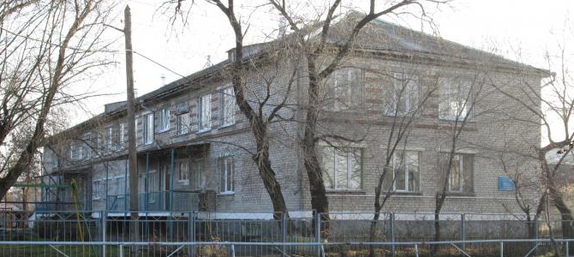
ГКУ СО «Ирбитский центр психолого-педагогической, медицинской и социальной помощи»
(Ирбитский ЦППМСП)
Адрес: 623850 Свердловская область, г. Ирбит, ул. Пролетарская,16
Телефон для записи на консультацию к специалистам Центра 8 (343-55) 6-35-42
Электронная почта: detiirbita@rambler.ru
Адрес сайта: detiirbita.ru
Часы работы: 08.00-16.30, перерыв 12.00 -12.30
Выходные – суббота, воскресенье

Slide 36
Спасибо
за внимание!

